Slide 1
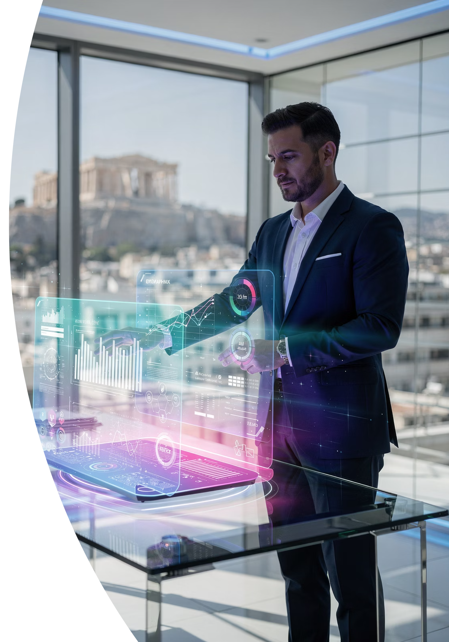
AI: Marketing & Πωλήσεις
Πρακτικός οδηγός για ελληνικές επιχειρήσεις που θέλουν να μετατρέψουν την τεχνητή νοημοσύνη σε ανταγωνιστικό πλεονέκτημα

Slide 2


ΠΡΌΚΛΗΣΗ
Η Ψηφιακή Κόπωση και ο Ανταγωνισμός x10
Το Πρόβλημα
Οι ελληνικές επιχειρήσεις αντιμετωπίζουν μία άνευ προηγουμένου πρόκληση: ο ανταγωνισμός κινείται με ταχύτητα x10 χρησιμοποιώντας AI, ενώ πολλοί παραμένουν παγιδευμένοι στην ψηφιακή κόπωση και την αβεβαιότητα.
Η απόσταση μεταξύ όσων υιοθετούν την τεχνολογία και όσων αργούν μεγαλώνει καθημερινά. Η ερώτηση δεν είναι πλέον "αν" αλλά "πότε και πώς".

Slide 3
Γιατί Τώρα Είναι η Κατάλληλη Στιγμή
Ωρίμανση Εργαλείων
Ελληνική Ευκαιρία
Οικονομική Αποδοτικότητα
Τα AI εργαλεία έχουν φτάσει σε επίπεδο ποιότητας και προσβασιμότητας που τα καθιστά χρήσιμα για κάθε επιχείρηση, ανεξαρτήτως μεγέθους.
Οι ελληνικές επιχειρήσεις μπορούν να αξιοποιήσουν την ευελιξία τους και να προσαρμοστούν γρηγορότερα από τους μεγάλους ανταγωνιστές.
Το κόστος υλοποίησης AI λύσεων έχει μειωθεί δραματικά, καθιστώντας την τεχνολογία προσιτή σε όλες τις επιχειρήσεις.

Slide 4



Ο Οδικός Χάρτης Επιτυχίας
1. Στρατηγικό Prompting
2. Ειδικά Εργαλεία
3. Αυτοματισμοί
Μάθετε να επικοινωνείτε αποτελεσματικά με το AI χρησιμοποιώντας το πλαίσιο R-T-C-F
Ανακαλύψτε τα καλύτερα AI tools για Marketing, Πωλήσεις και Λειτουργίες
Συνδέστε όλα τα εργαλεία με n8n για πλήρη αυτοματοποίηση των διαδικασιών

Slide 5
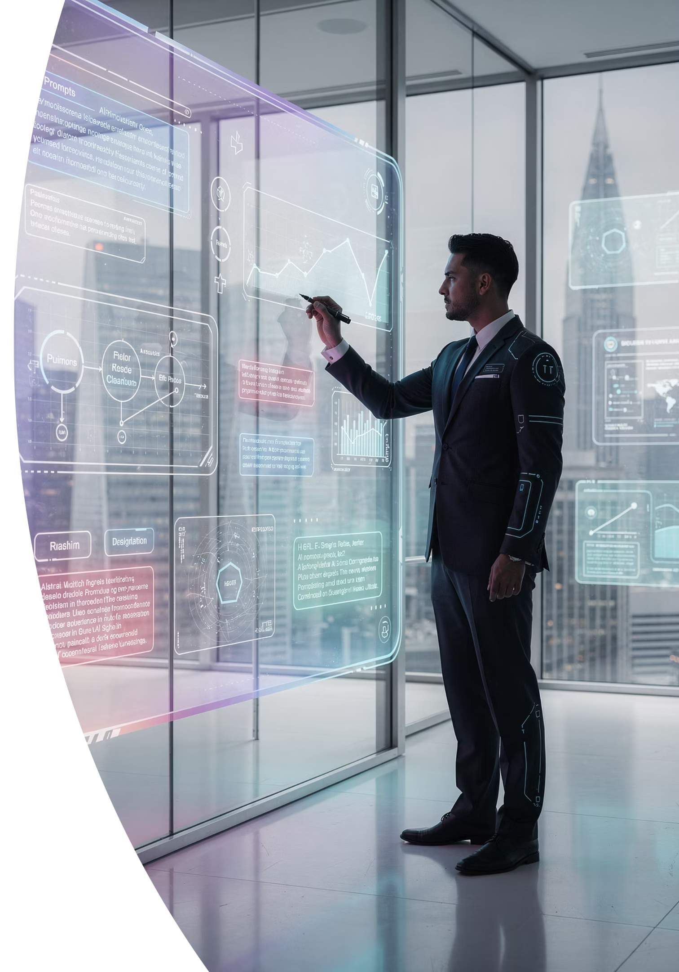

ΚΕΦΆΛΑΙΟ 1
Στρατηγικό Prompting & Ανάλυση Δεδομένων
Η τέχνη του prompting είναι το θεμέλιο κάθε επιτυχημένης AI εφαρμογής. Μάθετε να μετατρέπετε τις επιχειρηματικές σας ανάγκες σε αποτελεσματικές εντολές.

Slide 6
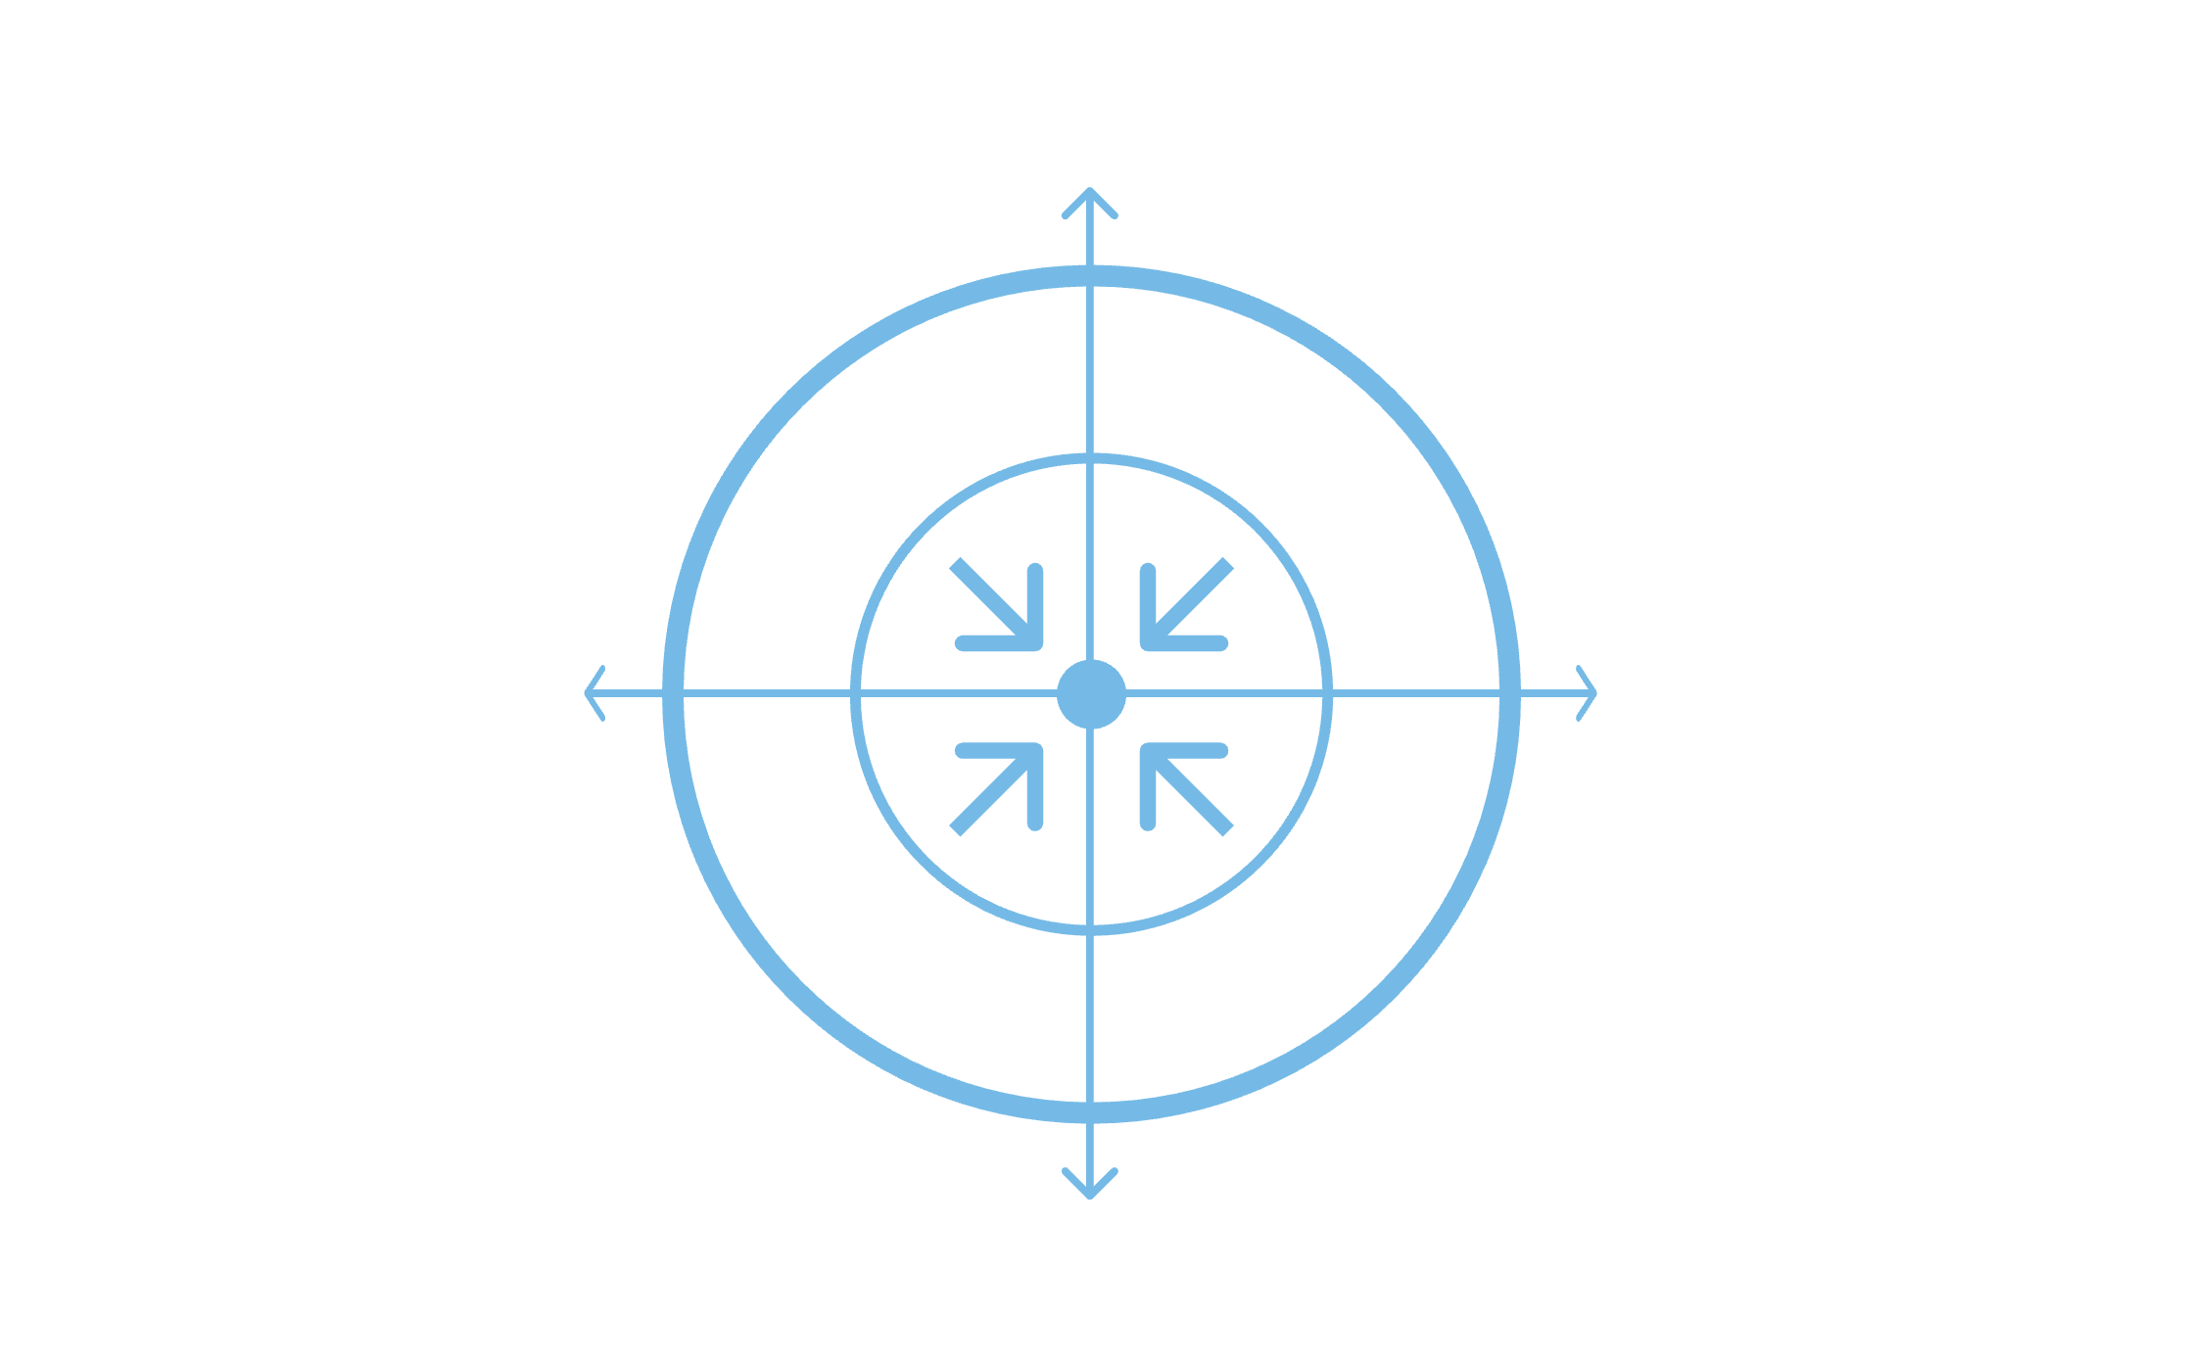
Η Τέχνη του Prompting: Το Πλαίσιο R-T-C-F
Ρόλος
Παράδειγμα Εφαρμογής
Role: "Είσαι έμπειρος σύμβουλος marketing για ελληνικές επιχειρήσεις"
Μορφή
Εργασία
Task: "Δημιούργησε ένα ολοκληρωμένο marketing plan"
Context: "Για e-shop ελληνικών προϊόντων με στόχο εξαγωγές"
Format: "Σε μορφή πίνακα με timeline και budget"
Πλαίσιο
Δίνοντας εντολές στο AI όπως θα δίνατε ένα Business Brief, διασφαλίζετε αποτελέσματα υψηλής ποιότητας που ανταποκρίνονται ακριβώς στις ανάγκες σας.

Slide 7

ChatGPT & Claude: Οι Ψηφιακοί Σύμβουλοι
Άμεση Στρατηγική Ανάλυση
Τα μεγάλα γλωσσικά μοντέλα μπορούν να λειτουργήσουν ως προσωπικοί επιχειρηματικοί σύμβουλοι 24/7. Σε λιγότερο από 2 λεπτά, μπορείτε να έχετε:
Ολοκληρωμένο Marketing Plan με KPIs
Λεπτομερή SWOT ανάλυση
Ανταγωνιστική ανάλυση αγοράς
Στρατηγικές εισόδου σε νέες αγορές
Το κλειδί είναι η σωστή διατύπωση της ερώτησης και η παροχή του κατάλληλου context.

Slide 8

LIVE DEMO
Deep Data Analysis: Βρείτε το Χρυσό 20%
01
02
03
Ανεβάστε το Excel
Ζητήστε την Ανάλυση Pareto
Λάβετε Insights
Φορτώστε το αρχείο πωλήσεων σας στο ChatGPT Advanced Data Analysis
"Βρες μου το 20% των πελατών που φέρνει το 80% του τζίρου και δημιούργησε visualization"
Το AI αναλύει, οπτικοποιεί και προτείνει στρατηγικές εστίασης σε υψηλής αξίας πελάτες
Αυτή η ανάλυση που παλιά απαιτούσε ημέρες δουλειάς από αναλυτή, τώρα ολοκληρώνεται σε δευτερόλεπτα με απλή εντολή.

Slide 9







LIVE DEMO
Perplexity AI: Ζωντανή Έρευνα Αγοράς
Σύγκριση Τιμών
Ανάλυση Κριτικών
Market Trends
Ζήστε real-time σύγκριση τιμών ανταγωνιστών με πηγές και citations
Συγκεντρώστε και αναλύστε κριτικές Google για τον κλάδο σας αυτόματα
Ανακαλύψτε τάσεις και ευκαιρίες στην αγορά με ενημερωμένα δεδομένα

Slide 10
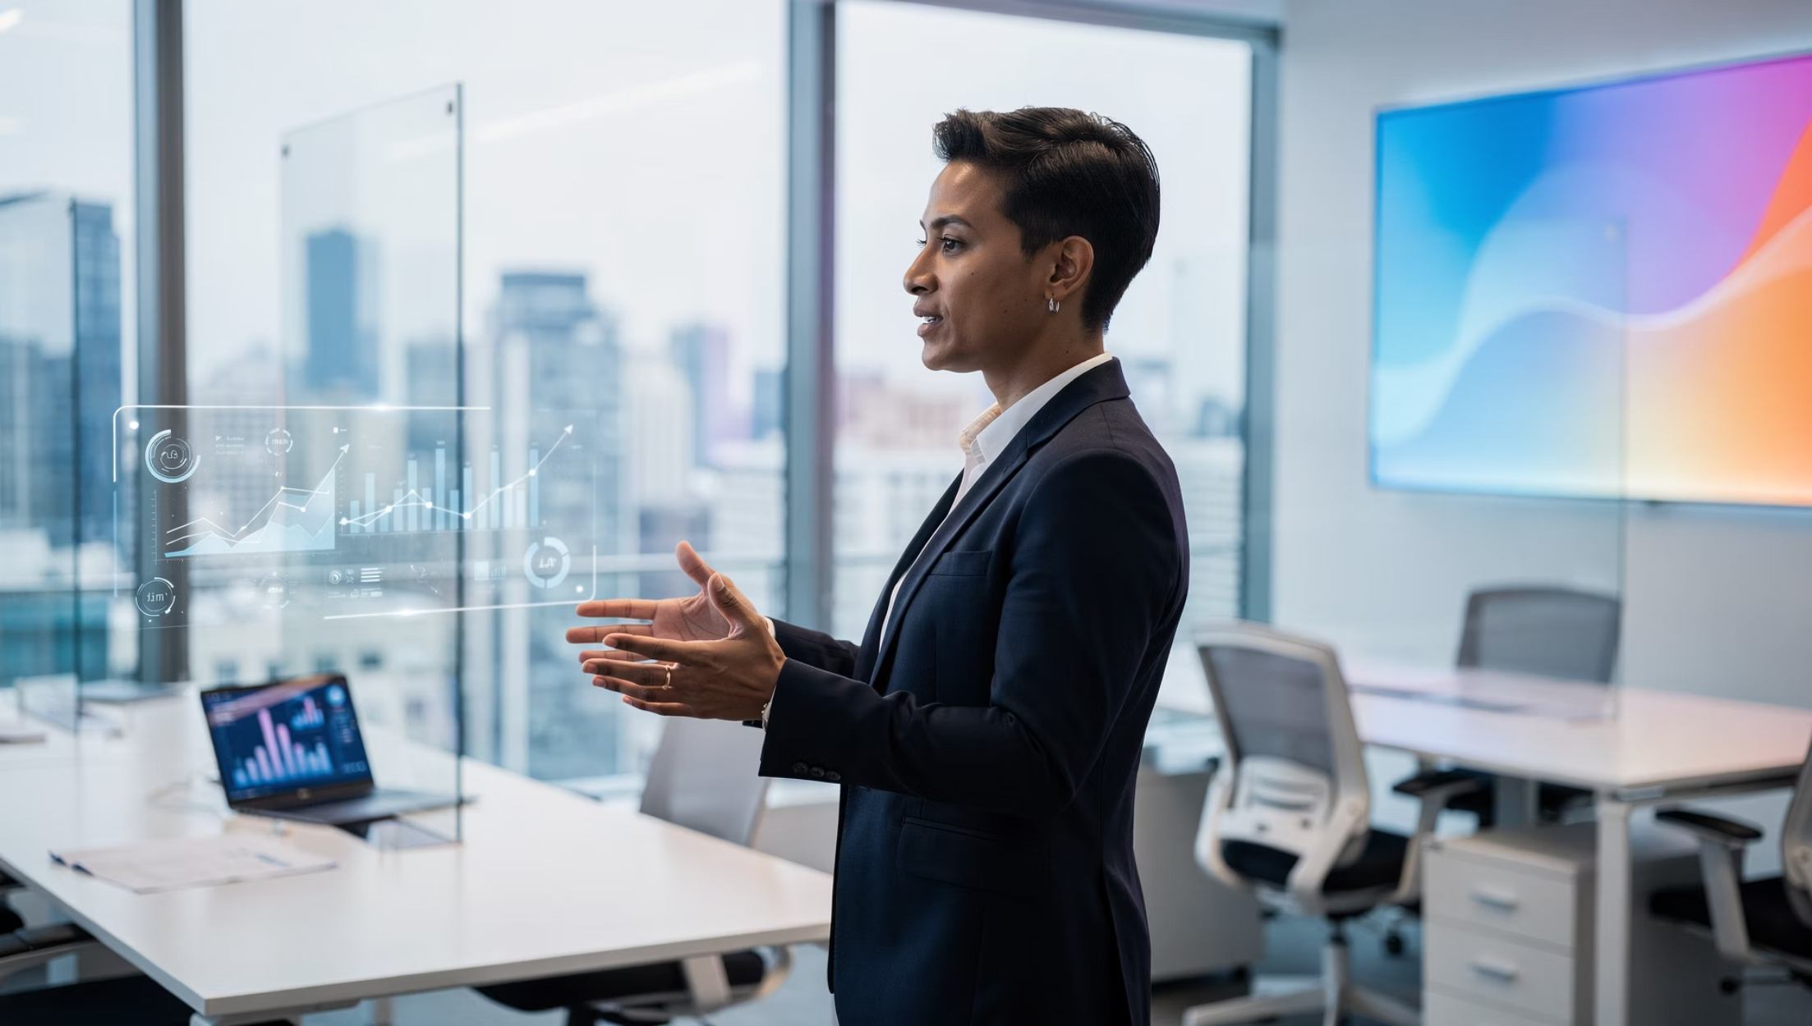
Prompting για Πωλήσεις: Διαχείριση Αντιρρήσεων
LIVE DEMO
Δημιουργία Sales Scripts
Το AI μπορεί να δημιουργήσει εξατομικευμένα σενάρια για κάθε τύπο αντίρρησης που αντιμετωπίζει η ομάδα πωλήσεών σας:
"Είναι πολύ ακριβό" - Επιχειρήματα αξίας
"Θα το σκεφτώ" - Τεχνικές closing
"Ήδη συνεργάζομαι με άλλον" - Διαφοροποίηση
"Δεν έχω χρόνο" - Προτεραιοποίηση
Κάθε script προσαρμόζεται στη φωνή και τις αξίες της επιχείρησής σας.

Slide 11
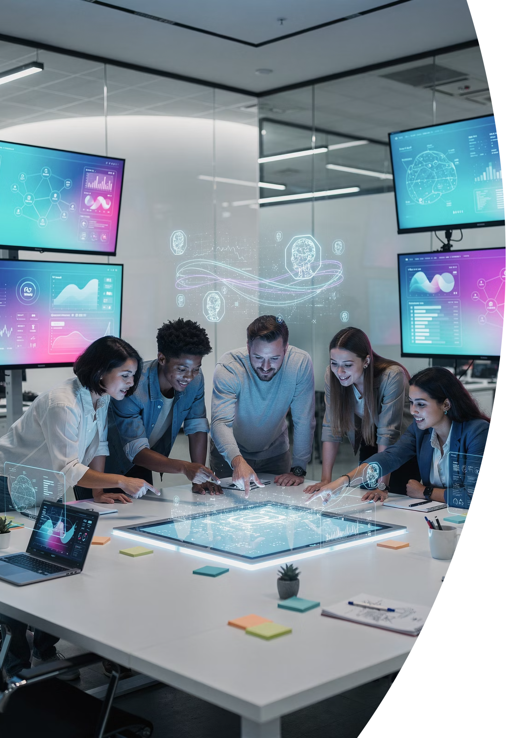

ΚΕΦΆΛΑΙΟ 2
Το Οπλοστάσιο του Marketing
Εργαλεία τεχνητής νοημοσύνης που μετατρέπουν τις διαδικασίες marketing από χρονοβόρες εργασίες σε αυτοματοποιημένες μηχανές παραγωγής περιεχομένου.

Slide 12
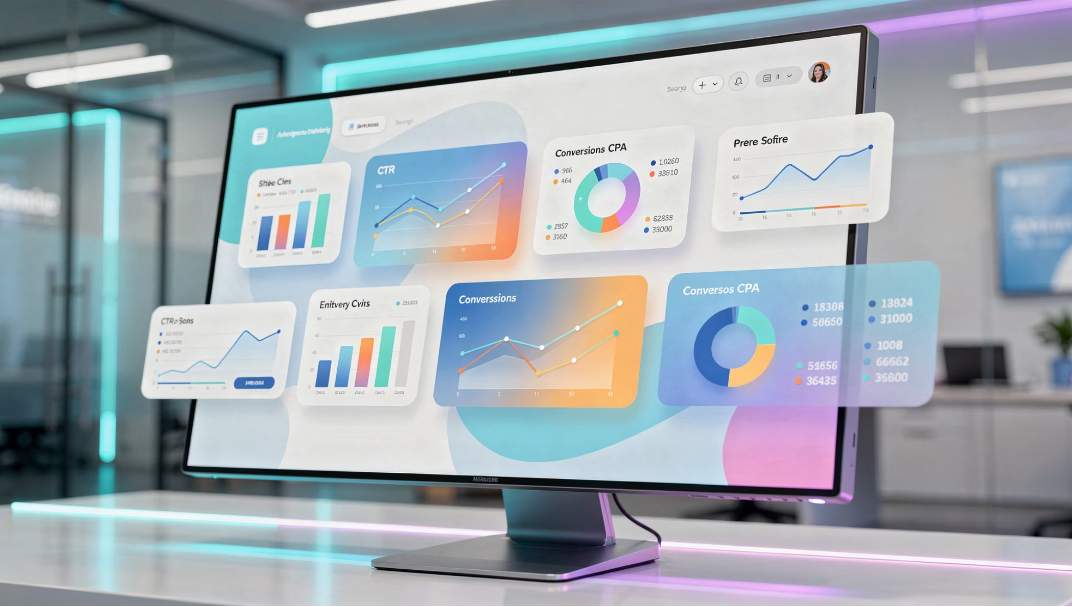

AdCreative.ai: Διαφημίσεις με Conversion Score
Αυτόματη Δημιουργία Banners
Το AdCreative.ai χρησιμοποιεί machine learning από εκατομμύρια διαφημίσεις για να δημιουργήσει banners που μετατρέπουν:
Προβλέψεις Conversion Score πριν την προβολή
Αυτόματη προσαρμογή σε όλες τις διαστάσεις
A/B testing σε πραγματικό χρόνο
Ενσωμάτωση με Facebook & Google Ads
ROI: Μείωση του χρόνου δημιουργίας κατά 80% και αύξηση CTR κατά 14% κατά μέσο όρο

Slide 13
Brandmark.io: Εταιρική Ταυτότητα σε Δευτερόλεπτα
Ολοκληρωμένη Λύση Branding
Το Brandmark χρησιμοποιεί AI για να δημιουργήσει λογότυπα που αντανακλούν την προσωπικότητα της επιχείρησής σας. Εισάγετε το όνομα, επιλέξτε το στυλ, και λάβετε εκατοντάδες επιλογές σε λίγα δευτερόλεπτα.
Δημιουργήστε επαγγελματική εταιρική ταυτότητα χωρίς designer:
Logo με infinite variations
Brand colors & typography
Business cards & letterheads
Social media assets
Κόστος: Από €25 για βασικό πακέτο έως €175 για πλήρη εταιρική ταυτότητα - κλάσμα του κόστους ενός παραδοσιακού designer.

Slide 14
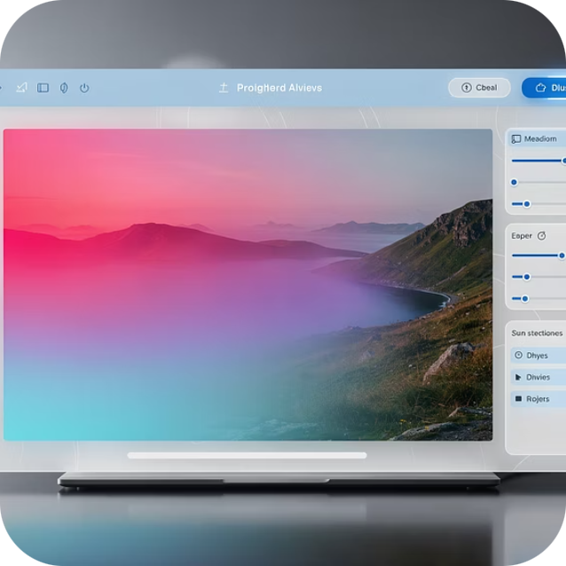
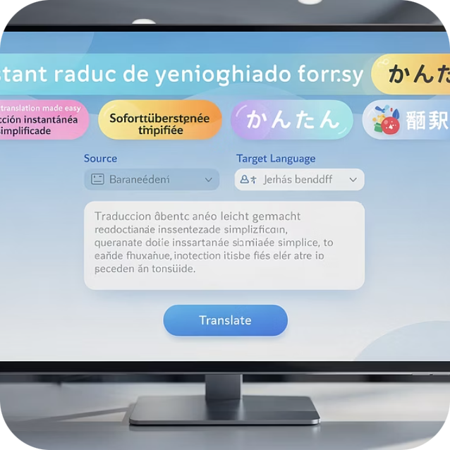
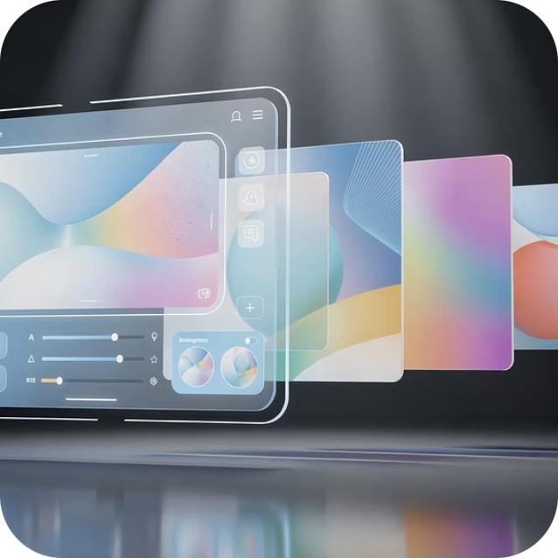
Canva Magic Studio: AI Στη Σχεδίαση
Magic Eraser
Μετάφραση Banners
Background Generator
Αφαίρεση ανεπιθύμητων στοιχείων από φωτογραφίες με ένα click
Αυτόματη μετάφραση σχεδίων σε 100+ γλώσσες διατηρώντας το layout
Δημιουργία custom backgrounds για κάθε σχέδιο με text prompts

Slide 15



OpusClip: Webinars σε Εκπαιδευτικά Clips
AI Curation
Υπότιτλοι
Reframing
Virality Score
Εντοπισμός των πιο αξιόλογων moments από μεγάλα videos
Αυτόματη προσθήκη animated captions για καλύτερο engagement
Αυτόματη προσαρμογή σε vertical format για mobile
Πρόβλεψη του viral potential κάθε clip
Ιδανικό για consultants, coaches και επιχειρήσεις που οργανώνουν webinars και θέλουν να μεγιστοποιήσουν την αξία του περιεχομένου τους.

Slide 16


ΚΕΦΆΛΑΙΟ 3
Το Οπλοστάσιο των Πωλήσεων
Εργαλεία AI που μετατρέπουν την προσέγγιση πωλήσεων από χειροκίνητη διαδικασία σε έξυπνη, αυτοματοποιημένη μηχανή δημιουργίας εσόδων.

Slide 17


Apollo.ai: 275 Εκατομμύρια Επαφές
Η Μεγαλύτερη Βάση Επαφών
Το Apollo.ai προσφέρει πρόσβαση σε τεράστια βάση επιχειρηματικών επαφών με προηγμένα φίλτρα:
Εύρεση email & LinkedIn οποιουδήποτε CEO
Φιλτράρισμα ανά κλάδο, μέγεθος, τοποθεσία
Verified contact information
Τεχνολογίες που χρησιμοποιεί η εταιρεία
Πρόσφατες αλλαγές (funding, hiring)
Power Move: Συνδυάστε το με AI prompts για personalized outreach σε χιλιάδες prospects

Slide 18








Crystal Knows: Ψυχολογία Πελάτη
Ανάλυση Προφίλ
DISC Assessment
Εισάγετε το LinkedIn URL του prospect
Το AI αναλύει τη συμπεριφορά και την προσωπικότητα
Προσαρμογή
Συστάσεις
Εφαρμόστε το κατάλληλο communication style
Λάβετε προτάσεις για το πώς να επικοινωνήσετε
Η "κάμερα" στην ψυχολογία του πελάτη που σας δίνει unfair advantage στις πωλήσεις.

Slide 19
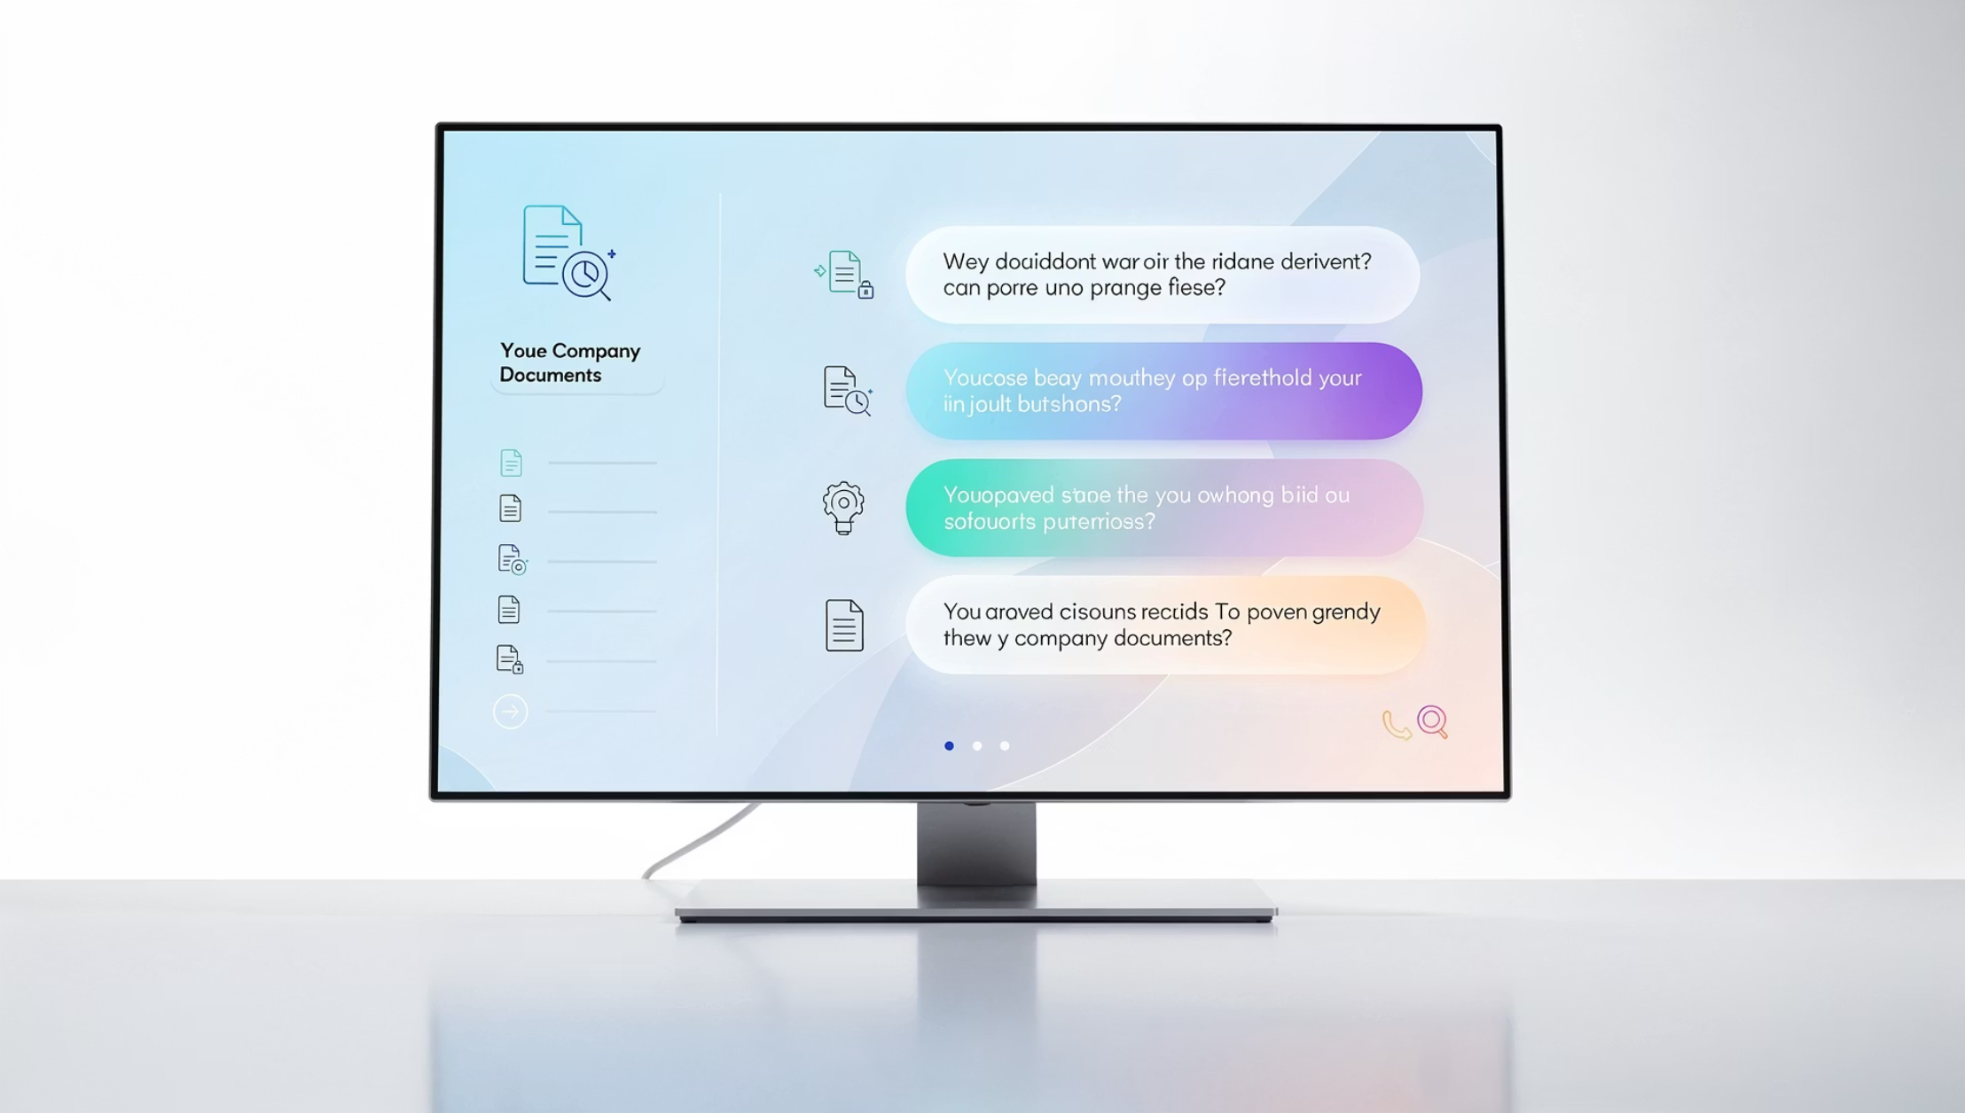
Chatbase & Custom GPTs: Ο Ψηφιακός Υπάλληλος
Εκπαιδεύστε το AI στα Δεδομένα Σας
Δημιουργήστε έναν εξειδικευμένο AI assistant που γνωρίζει τα πάντα για την επιχείρησή σας:
Upload όλων των PDFs, τιμοκαταλόγων, FAQs
Training σε προϊόντα και υπηρεσίες
Απαντήσεις 24/7 σε πελάτες
Ενσωμάτωση στο website σας
Το Chatbase φροντίζει να απαντά με ακρίβεια, χωρίς hallucinations, βασιζόμενο αποκλειστικά στα δεδομένα σας.

Slide 20
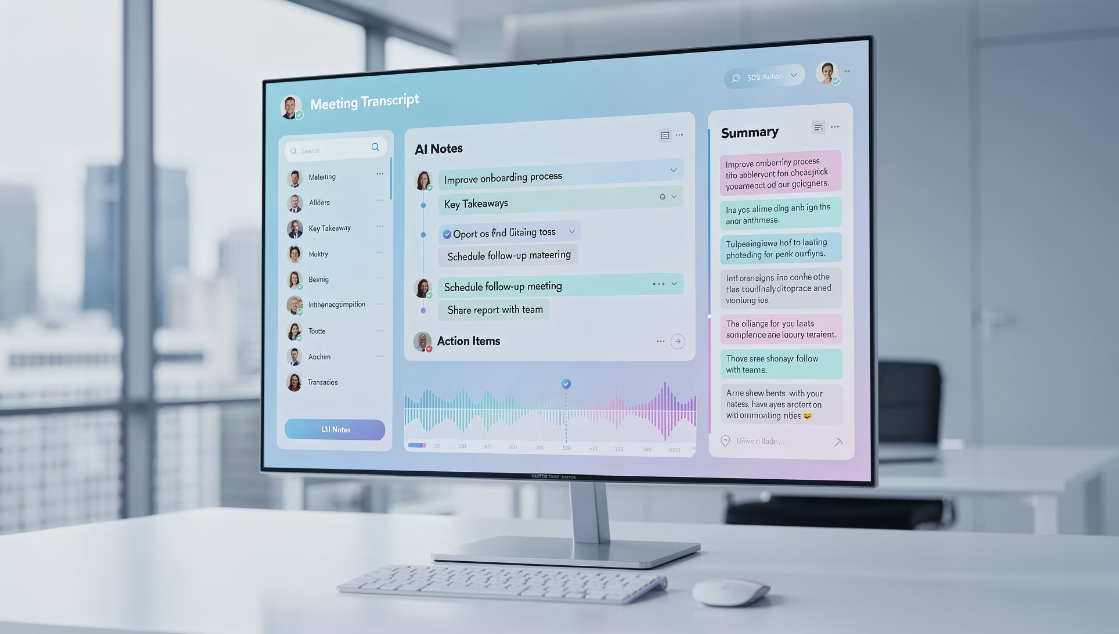
MeetGeek: Πρακτικά Που Γράφονται Μόνα Τους
Αυτόματη Τεκμηρίωση Meetings
Το MeetGeek συνδέεται στα Zoom/Teams meetings σας και:
Καταγράφει αυτόματα τη συνομιλία
Δημιουργεί transcript με timestamps
Εξάγει key points και action items
Στέλνει summary στους συμμετέχοντες
Αποθηκεύει insights για μελλοντική αναφορά
Ιδανικό για sales calls - μπορείτε να επικεντρωθείτε στον πελάτη αντί να κρατάτε σημειώσεις.

Slide 21




Lavender.ai: Email Optimization
Email Score
Personalization
Mobile Preview
Performance
Βαθμολογεί κάθε email πριν το στείλετε με βάση πιθανότητα απάντησης
Προτείνει τρόπους να κάνετε το email πιο προσωπικό και relevant
Δείχνει πώς φαίνεται το email σε mobile συσκευές
Συγκρίνει το email σας με benchmarks του κλάδου
Αποτέλεσμα: +30% open rates και +50% reply rates κατά μέσο όρο για τους χρήστες.

Slide 22
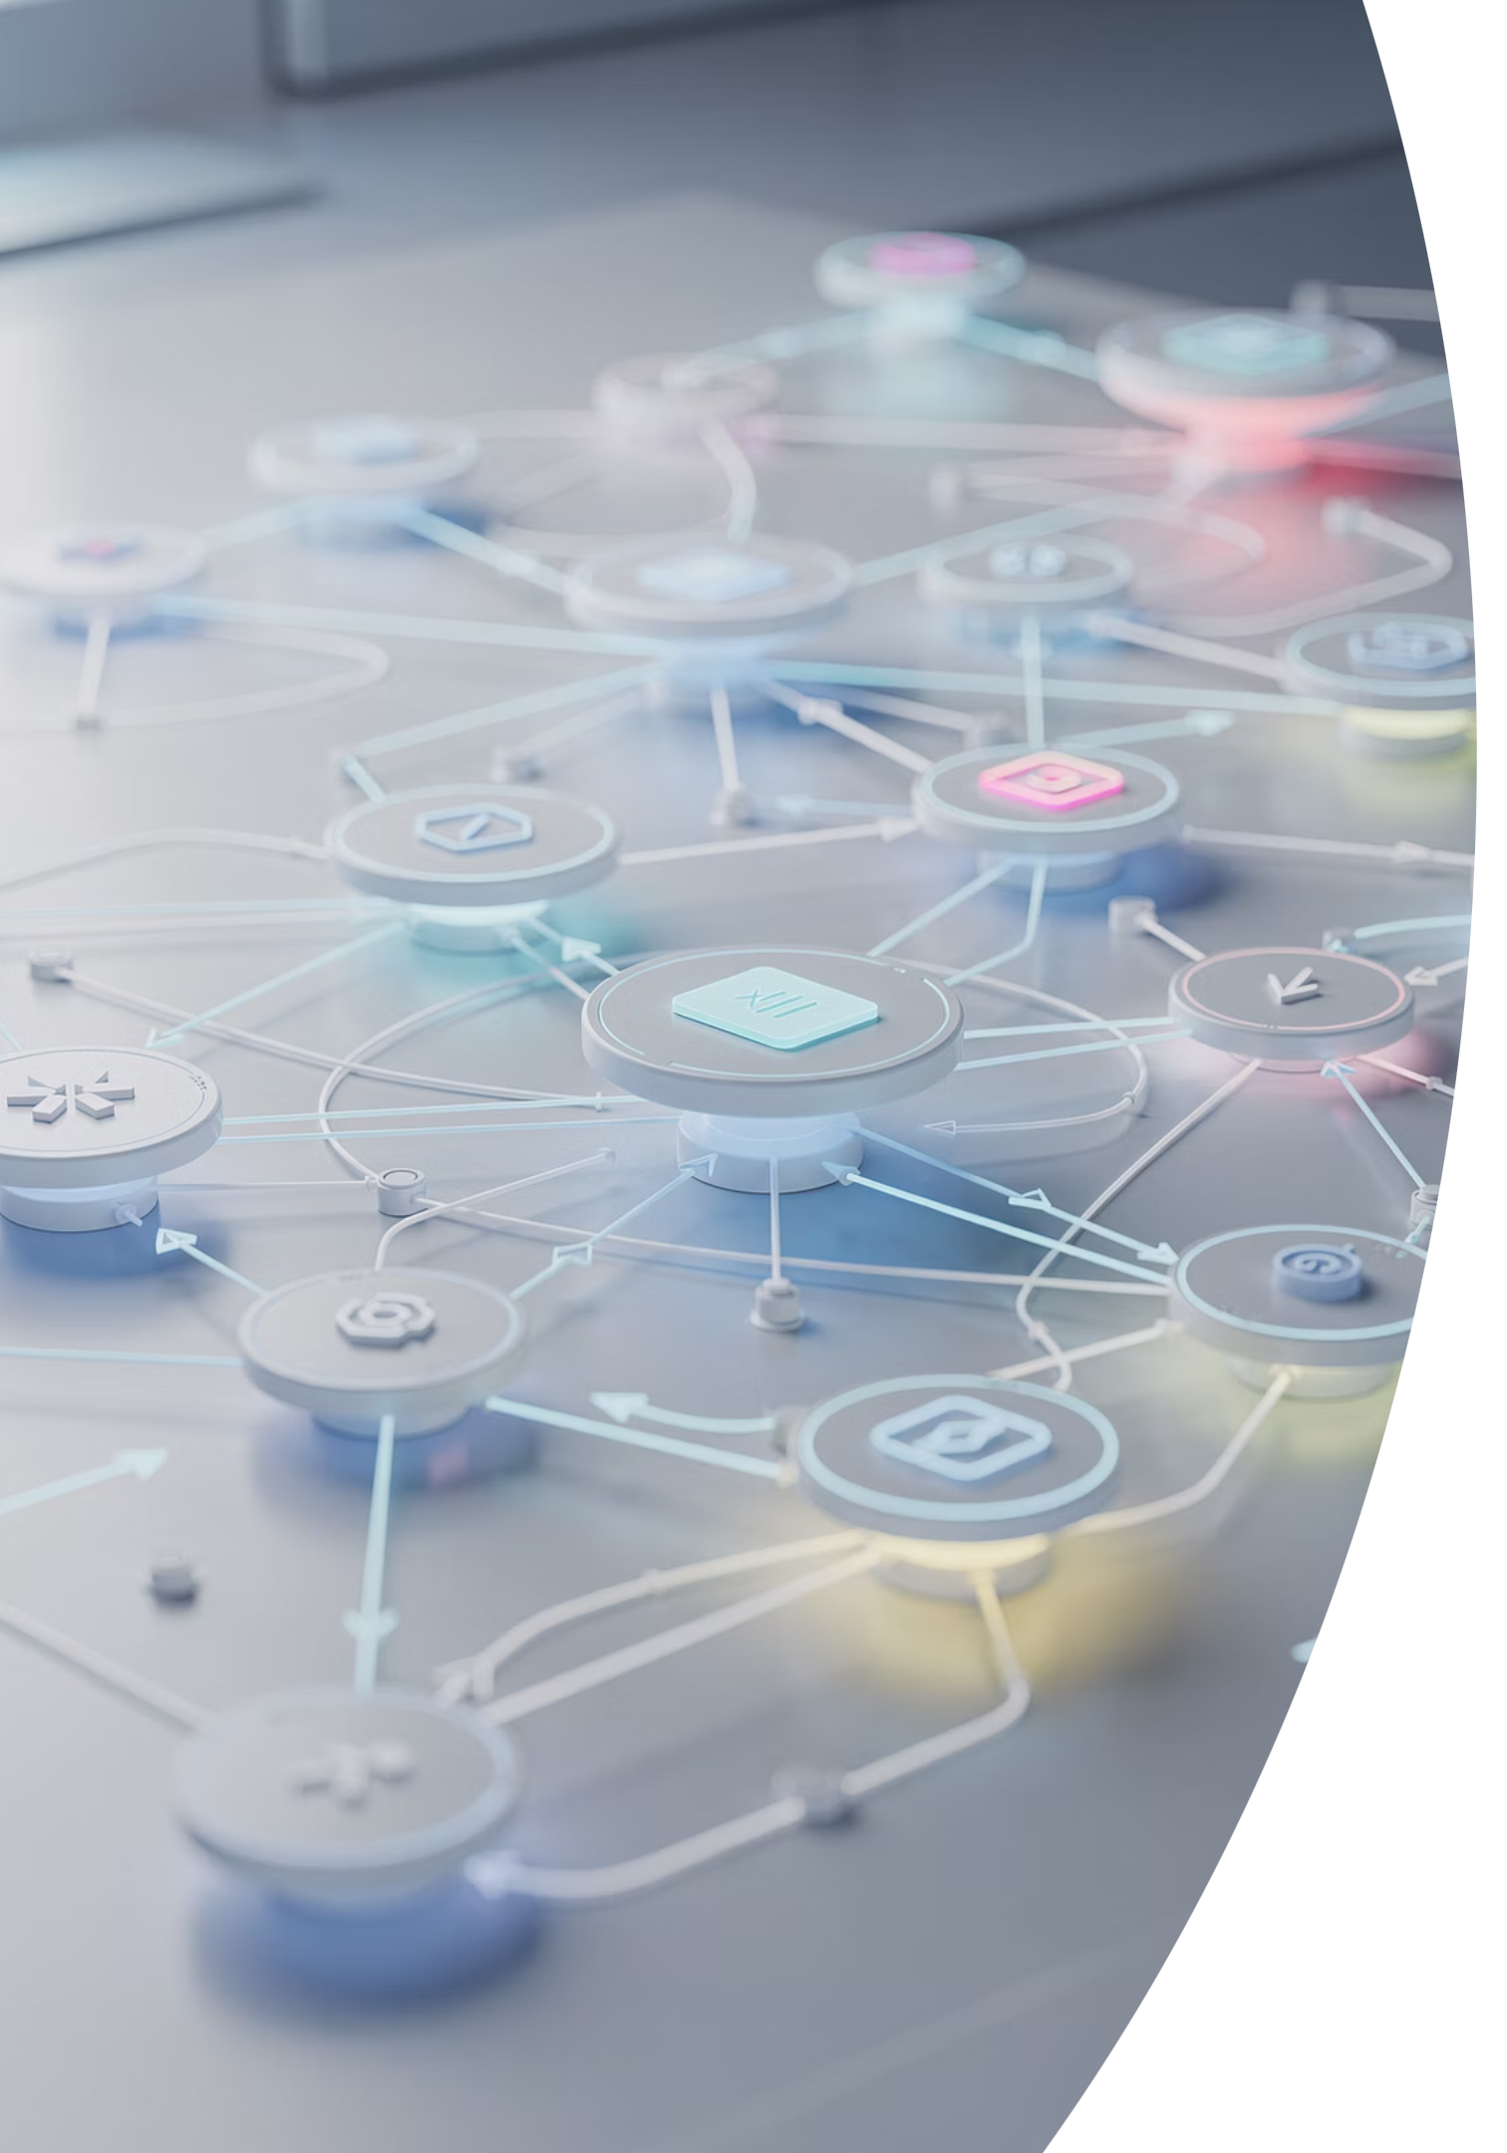

ΚΕΦΆΛΑΙΟ 4
n8n: Η Ορχήστρα των Αυτοματισμών
Το n8n είναι το κεντρικό σύστημα που συνδέει όλα τα AI εργαλεία σας και δημιουργεί έξυπνους αυτοματισμούς που λειτουργούν 24/7.

Slide 23
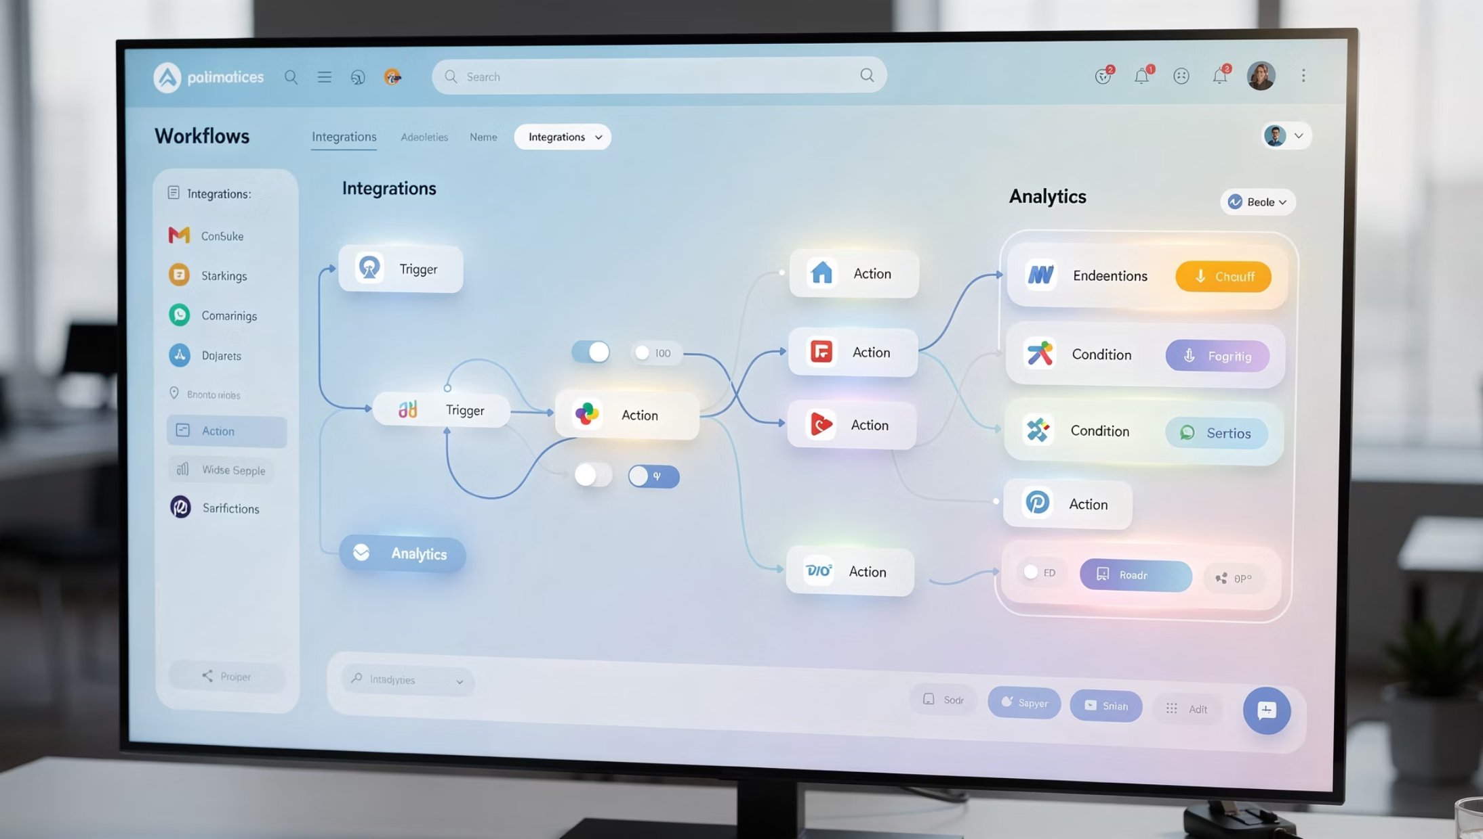
Τι Είναι το n8n;
Ο Αόρατος Υπάλληλος
Το n8n είναι μία open-source πλατφόρμα αυτοματισμού που συνδέει εφαρμογές, APIs και βάσεις δεδομένων χωρίς να χρειάζεται κώδικας.
Λειτουργεί ως ο "εγκέφαλος" που ορχηστρώνει όλα τα εργαλεία σας: από το ChatGPT και το AdCreative, μέχρι το CRM και το email marketing σας.
Σκεφτείτε το ως έναν υπάλληλο που δεν κοιμάται ποτέ, ελέγχει trigger events, εκτελεί εργασίες και παίρνει αποφάσεις βάσει κανόνων που του έχετε ορίσει.

Slide 24
Το Πλεονέκτημα του n8n
Κόστος x10 Χαμηλότερο
Πλήρης Ασφάλεια
Απεριόριστες Δυνατότητες
Σε σύγκριση με το Zapier, το n8n κοστίζει κλάσμα του ποσού - ειδικά για πολλές εργασίες μηνιαίως. Self-hosted έκδοση: δωρεάν.
Τα δεδομένα σας μένουν στους δικούς σας servers. Κρίσιμο για GDPR compliance και εμπιστευτικές πληροφορίες.
Με 400+ ενσωματώσεις και τη δυνατότητα custom code, δεν υπάρχουν όρια στους αυτοματισμούς που μπορείτε να φτιάξετε.

Slide 25
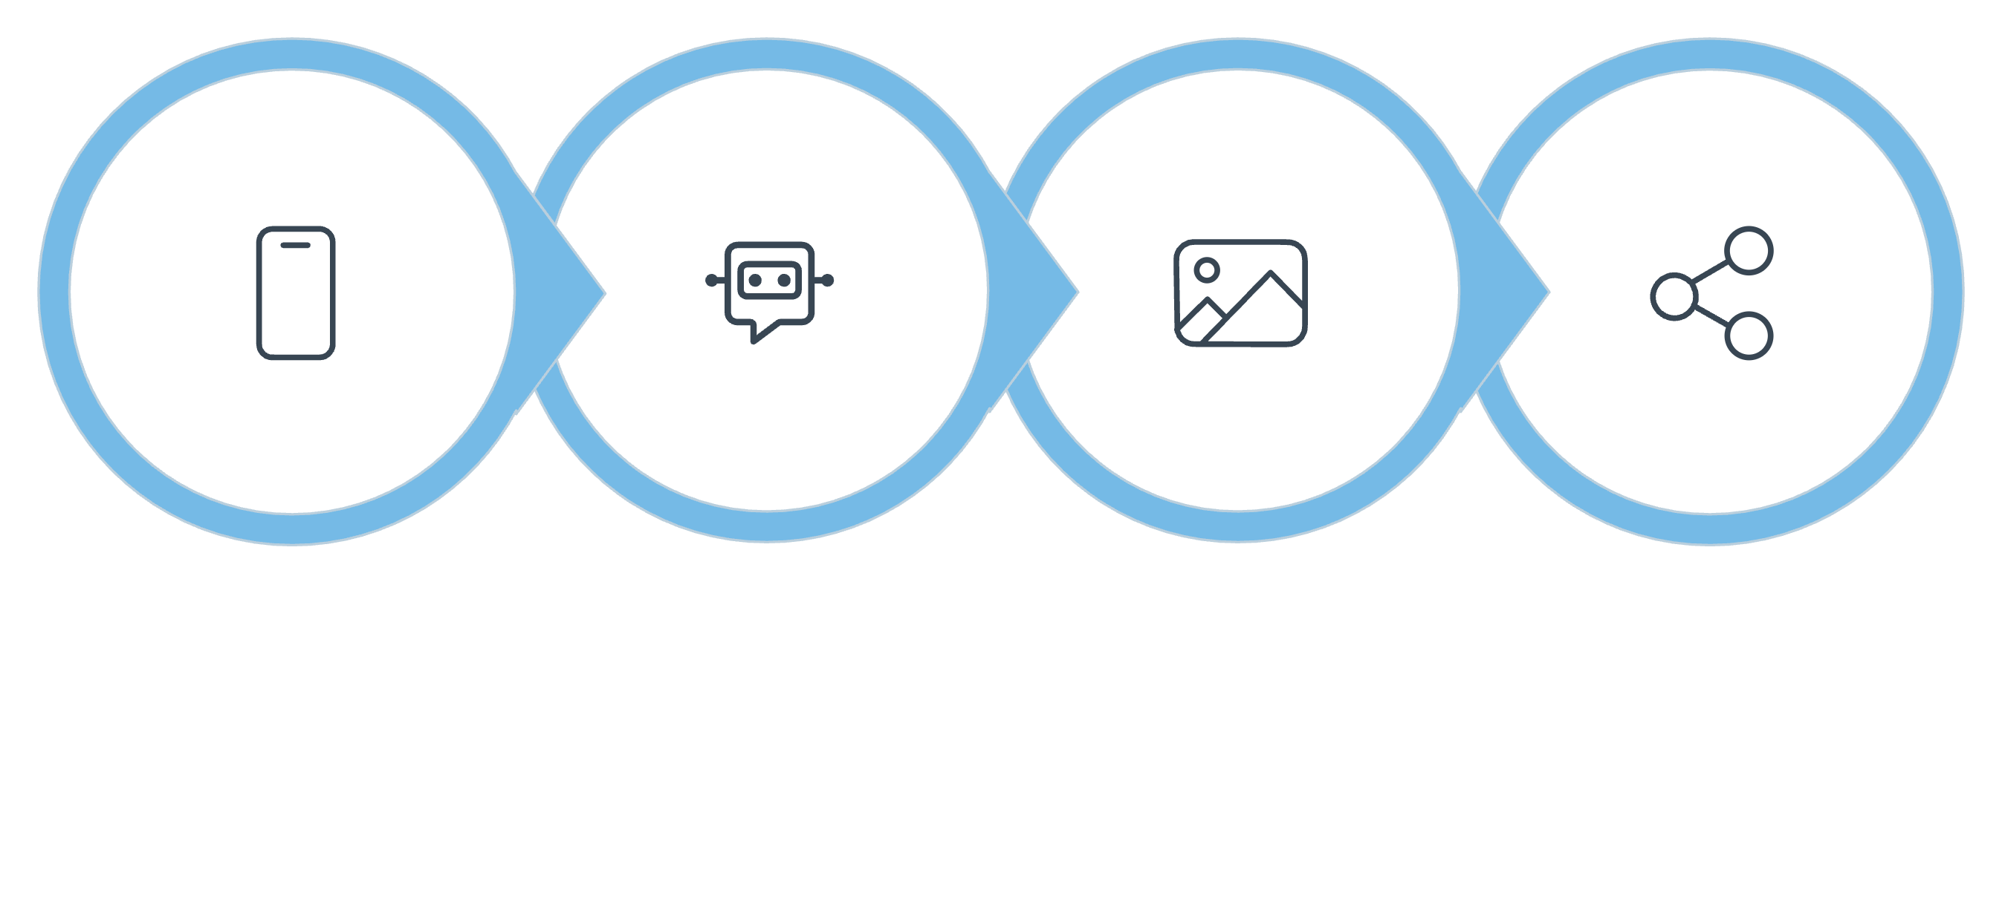




Flow 1: Το Εργοστάσιο Περιεχομένου
ChatGPT γράφει
DALL·E εικόνα
Αυτόματη δημοσίευση
Σημείωση
Αυτός ο workflow μετατρέπει απλές σημειώσεις σε πλήρως formatted social media posts με custom imagery.
Αποτέλεσμα: Από μία ιδέα στο μυαλό σας σε 3 posts σε διαφορετικά platforms μέσα σε 2 λεπτά, χωρίς να ανοίξετε καν τον υπολογιστή.

Slide 26

Flow 2: Ο Ανιχνευτής Χρυσών Πελατών
01
Lead Enrichment στην Πράξη
Lead Capture
Αντί να χάνετε χρόνο με leads χαμηλής ποιότητας, το σύστημα προσδιορίζει αυτόματα τους υψηλής αξίας prospects και τους κατευθύνει στον κατάλληλο πωλητή.
Κάποιος συμπληρώνει φόρμα στο website σας
02
ROI Example: Μία εταιρεία B2B SaaS αύξησε τα qualified meetings κατά 340% μετά την υλοποίηση αυτού του flow.
Enrichment
Το Apollo.ai ψάχνει τον τζίρο της εταιρείας, αριθμό εργαζομένων, funding
03
AI Scoring
Το ChatGPT αξιολογεί το lead (Α/Β/C) βάσει των κριτηρίων σας
04
Alert
Για Α-leads: άμεση ειδοποίηση στο Viber του top πωλητή

Slide 27




Flow 3: Έξυπνο Follow-up Πελατών
Email Ερώτησης
Αναζήτηση Γνώσης
Πελάτης στέλνει ερώτηση για προϊόν/υπηρεσία
Το AI ψάχνει σε PDFs, τιμοκαταλόγους, FAQs
Σύνταξη Απάντησης
Auto Follow-up
ChatGPT γράφει personalized απάντηση με το brand voice σας
Αν δεν απαντήσει σε 3 ημέρες, αυτόματο gentle reminder
Αυτός ο αυτοματισμός διασφαλίζει ότι κανένα lead δεν πέφτει στις ρωγμές και ότι η εξυπηρέτηση παραμένει consistent και επαγγελματική.

Slide 28

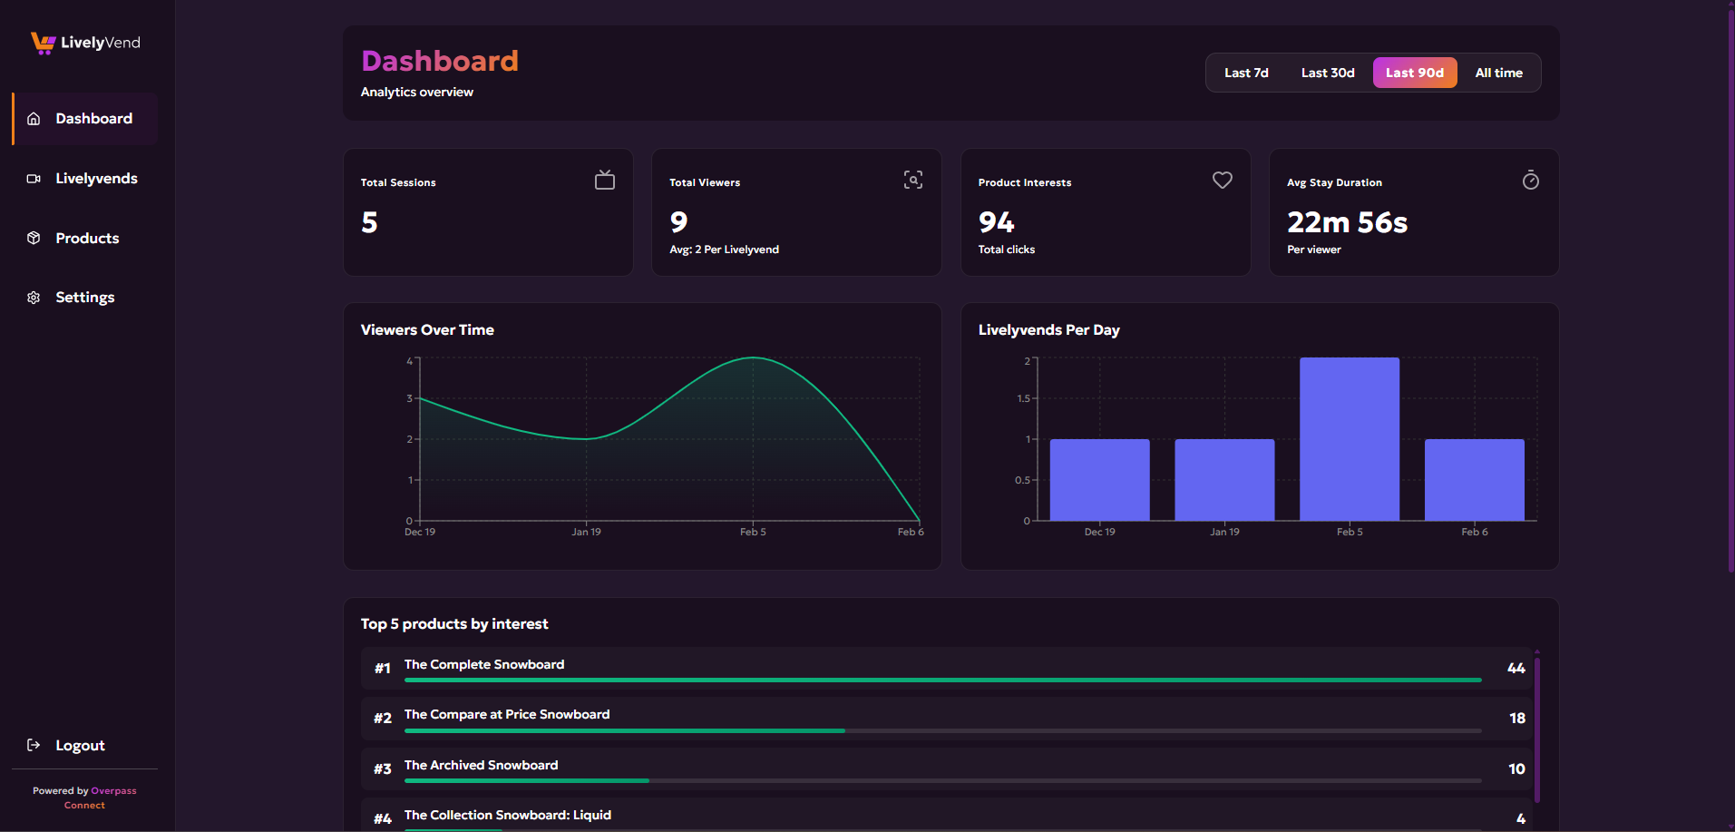

Live selling πλατφόρμα για πωλήσεις σε πραγματικό χρόνο
Ζωντανή παρουσίαση προϊόντων με άμεση αλληλεπίδραση
Αγορά μέσα στο live χωρίς πολύπλοκα βήματα
Ιδανικό για brands, retailers, creators & marketplaces

Slide 29
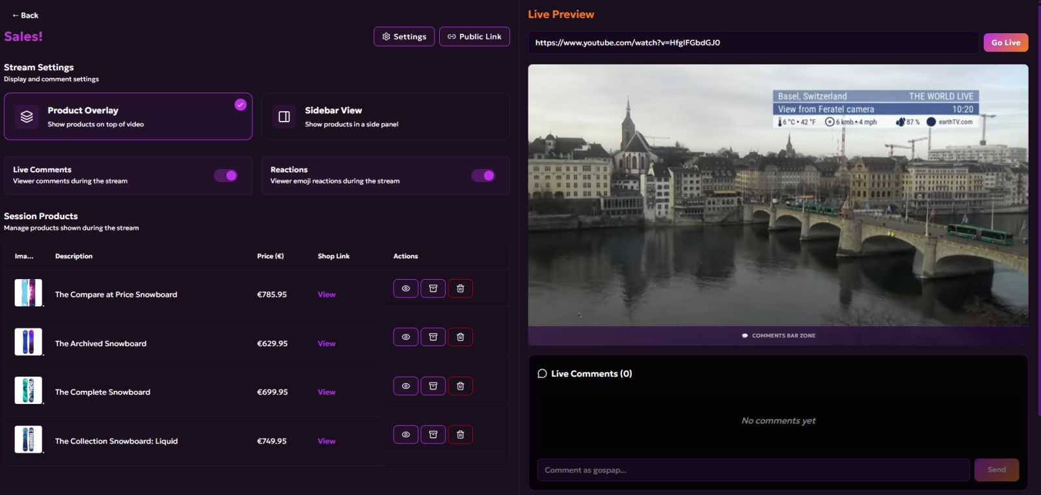
LivelyVend – Επιχειρηματική Αξία
Αύξηση conversion rate μέσω live engagement
Μείωση friction στο checkout
Human‑centric εμπειρία πωλήσεων
Analytics απόδοσης live sessions

Slide 30
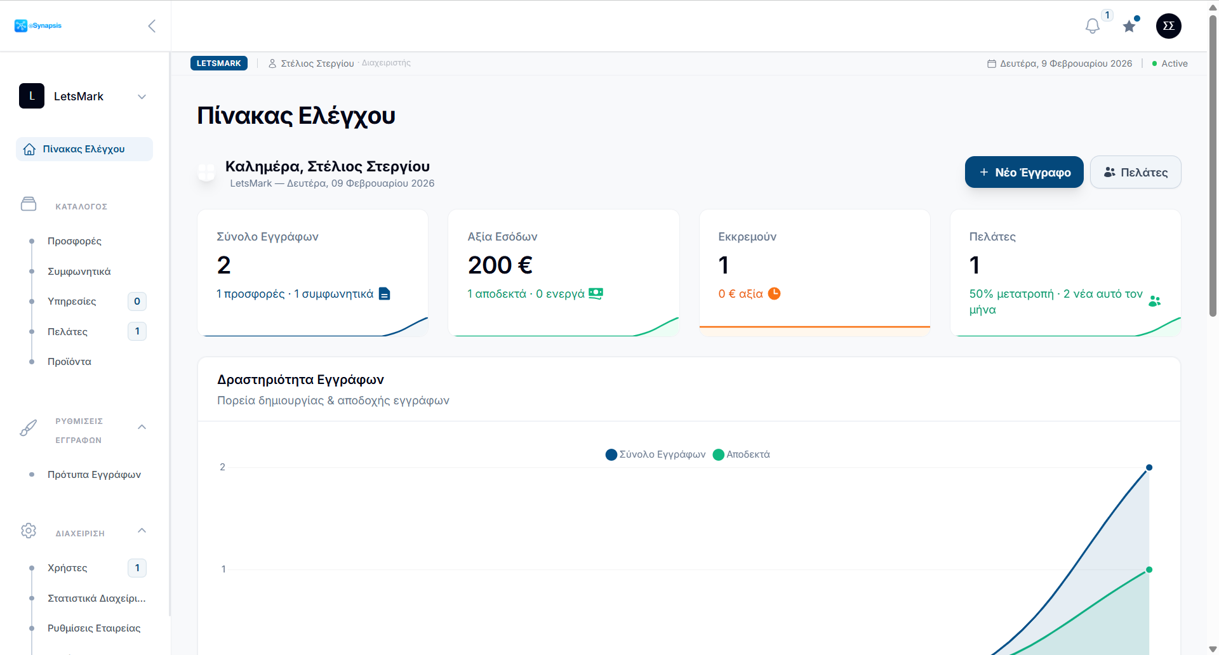
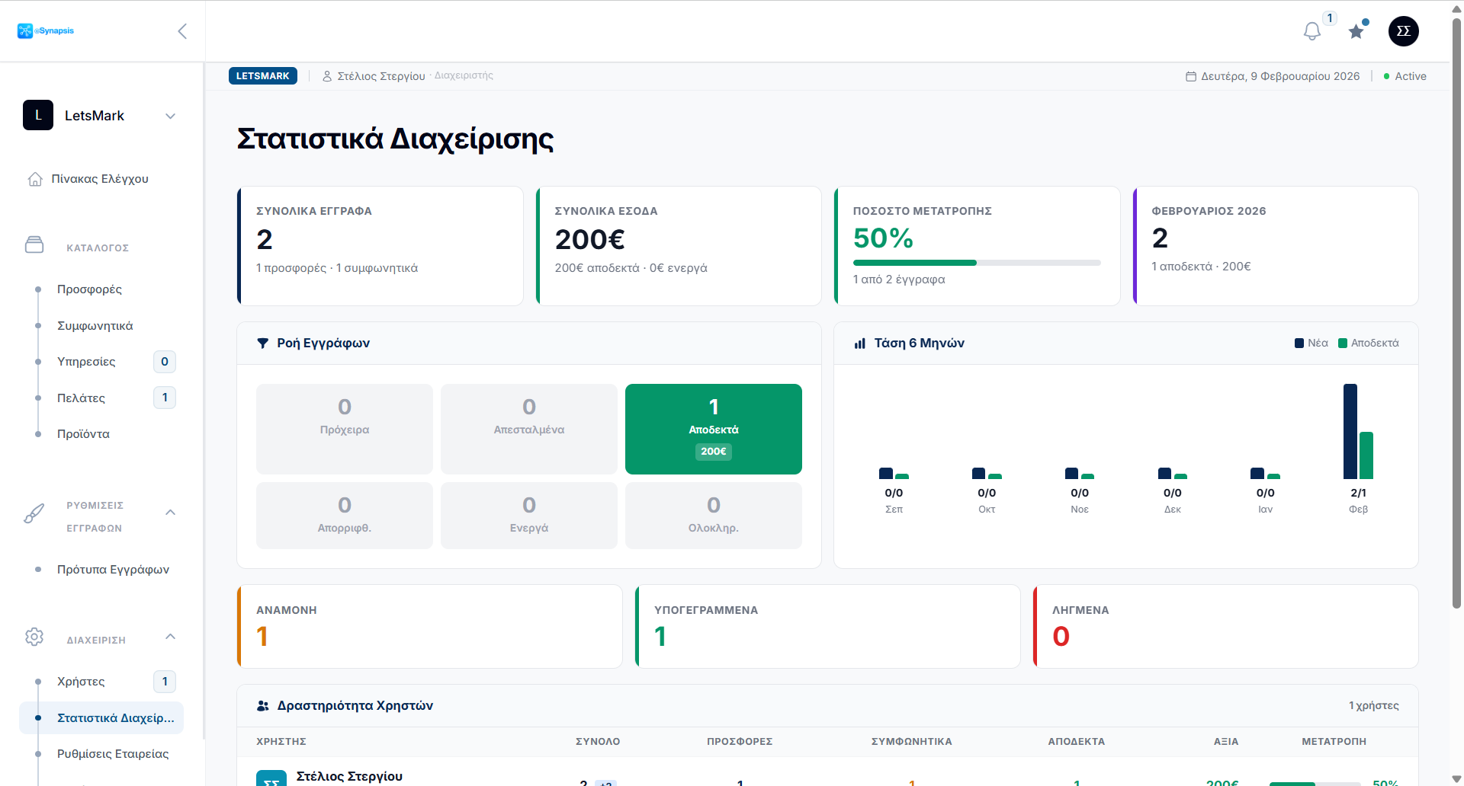
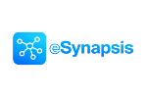
AI Platform για Προσφορές & Συμβόλαια
Cloud πλατφόρμα για προσφορές, συμφωνητικά & ψηφιακές υπογραφές
CRM, templates και workflows σε ένα σύστημα
Πρόσβαση από παντού – χωρίς εγκατάσταση
Ιδανικό για ελληνικές επιχειρήσεις

Slide 31
eSynapsis – Χαρακτηριστικά & Οφέλη
Templates εγγράφων & αυτόματη αρίθμηση
Ψηφιακές υπογραφές μέσω email
AI autofill & ανάλυση εγγράφων
Μείωση χρόνου δημιουργίας εγγράφων έως 80%

Slide 32
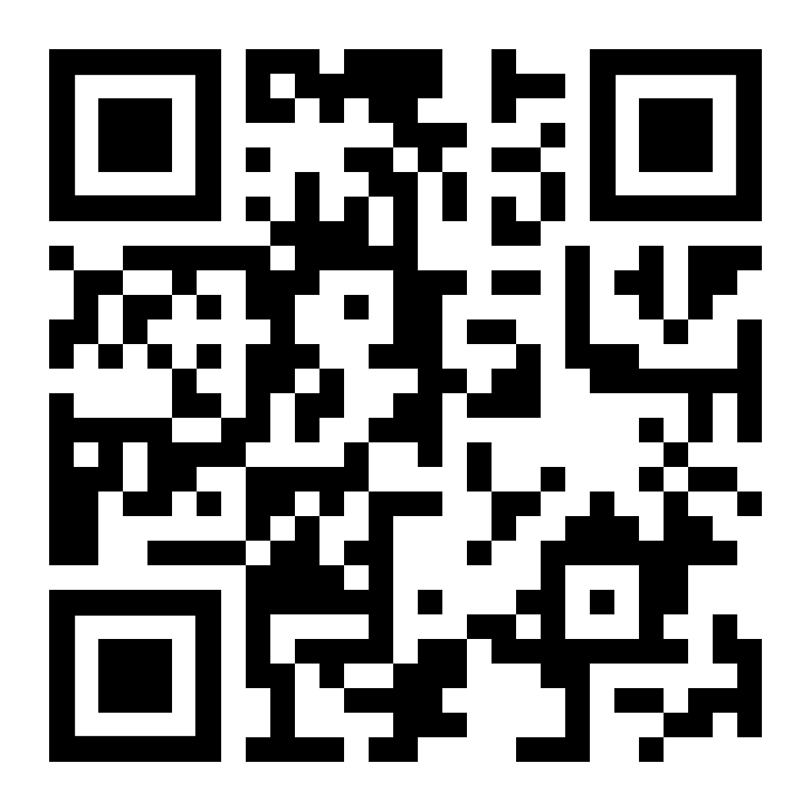
Ευχαριστούμε

